Slide 1




İNTERNET VE BİLGİYE ERİŞİM YOLLARI
Doç. Dr. Esvet Akbaş 2013

Slide 2
Literatür taraması,
araştırmada ele alınan konu ve alt konuların ilgili bilgi ve araştırma sonuçları belirlenerek
araştırma probleminin tanımlanması sürecinde başlar.
Araştırma sürecinin tamamında gerçekleştirilir.

Slide 3



KUM SAATİ MODELİ
Araştırma konusu ve alt konularına ilişkin bilgi ve çalışma konularının kapsamlı olarak taranması
Araştırma problemi alanına ilişkin tarama Araştırma problemi ile ilgili tarama
Araştırma sonuçlarının yorumlanması ve
tartışılması için tarama

Slide 4

LİTERATÜR TARAMASI NASIL YAPILIR ?
Araştırmacı problemle ilgili çalışmaya başlamadan önce;
Belirlediği konudaki diğer makaleleri ve bulguları incelemelidir.
Konu hakkında önceden yapılmış bir çalışma olup olmadığını belirlemelidir.
Diğer araştırma sonuçlarını inceleyerek bilgisini arttırmalıdır ve
Rapor aşamasında diğer araştırmalara atıf yapmalıdır.

Slide 5
Araştırmacının;
Daha önceden makale olarak yayınlanmış bir konuyu aynı şekilde uygulaması ve daha öncekilere atıf yapmaması etik bir suç olan İntihal’e girer. (fikir hırsızlığı (”aşırma”).

Slide 6
ALINTI YAPILDIĞININ BELİRTİLMESİ GEREKMEYEN
DURUMLAR;^{[1-3]}
Herkesçe bilinen, herkesçe tekrarlanan terimler.
Üzerinde çok konuşulmuş ve yazılmış bulgular.
Sözlük, ansiklopedi, el kitabı bilgilerindeki anonim yazılar.
Orijinalliği olmayan gözlem ve fikirler.
Telif hakkı koruması bitmiş eserler.
Kamuoyuna açık, genel bilgiler.
[1]. Şencan 2002, Bilimsel Yazım :586.
Atasözleri, deyişler
[2] http://www.bilimselarastirma.com/belge/oku/150/ [3]http://tr.wikipedia.org/wiki/Al%C4%B1nt%C4%B1_Kurallar%C4%B1

Slide 7
Hukukta, yasayı bilmemek mazeret değildir, denir.
Eğer tesadüf değilse,
bir eserdeki bir fikri kalıp halinde olmasa bile fikir halinde alıp aynen kullanmak ve bunu belirtmemek öncelikle etik değildir ve bu durum intihal`e girer^{[3]}.
[3]. Karasar, N. 1994, Bilimsel Araştırma Yöntemi :192

Slide 8
Literatür Tarama Kaynakları
İkincil Kaynaklar
Genel Kaynaklar İndeksler ve dizinler
Birincil Kaynaklar
Ansiklopediler Sözlükler
El kitapları (handbook)
Kitaplar ve makalelerin yayınlandığı dergiler

Slide 9
Genel Kaynaklar
İndeksler ve dizinler
Literatür taramasını yapmak için farklı stratejiler bulunmaktadır.
Öncelikle, araştırma konusuna ilişkin olan anahtar kelimelerin bir listesini çıkarmamız yararlı olacaktır.
Ardından index ve dizinlerde bu anahtar kelimeler ile arama yapılır.
İndeks nedir? Dizin nedir?

Slide 10
İndeksler
Makale ve diğer
materyallerin adı, yazarı, ve
yayınlandığı yer bilgilerinin bulunduğu kaynaklardır.
Fen Bilimleri alanları için Science Citation Index (SCI)
•
http://ip-science.thomsonreuters.com/cgi- bin/jrnlst/jloptions.cgi?PC=K
Sosyal Bilimler alanları içinse Social Sciences Citation Index mevcuttur.
http://ip-science.thomsonreuters.com/cgi- bin/jrnlst/jloptions.cgi?PC=J

Slide 11
Science Citation Index (SCI),
1956`dan beri fen bilimleri alanında önde gelen uluslar arası 6400 bilim ve teknoloji dergisinde çıkmış tüm makaleleri
Social Sciences Citation Index,
1975`den beri sosyal bilimler alanında önde gelen uluslar arası 1700 farklı dergide çıkmış makaleleri
barındırmaktadır.

Slide 12
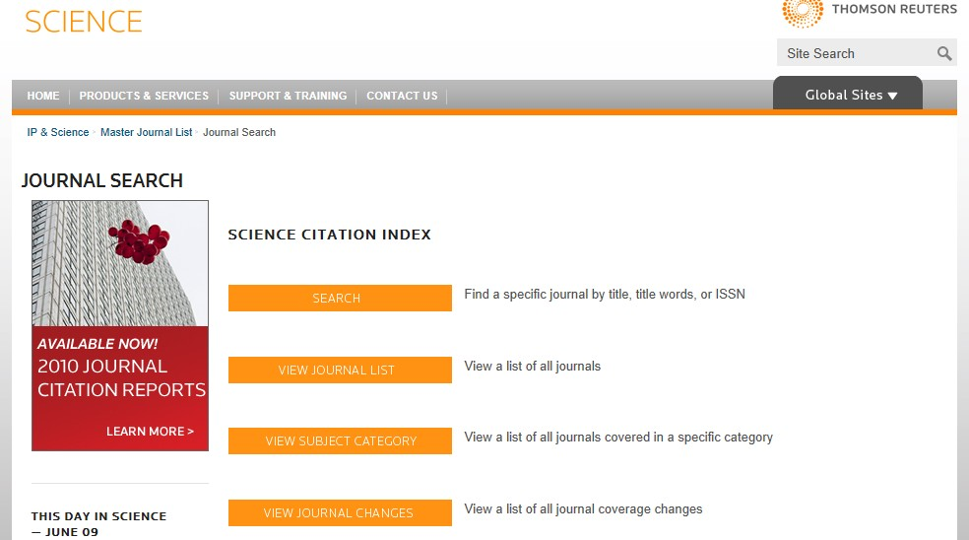

Slide 13
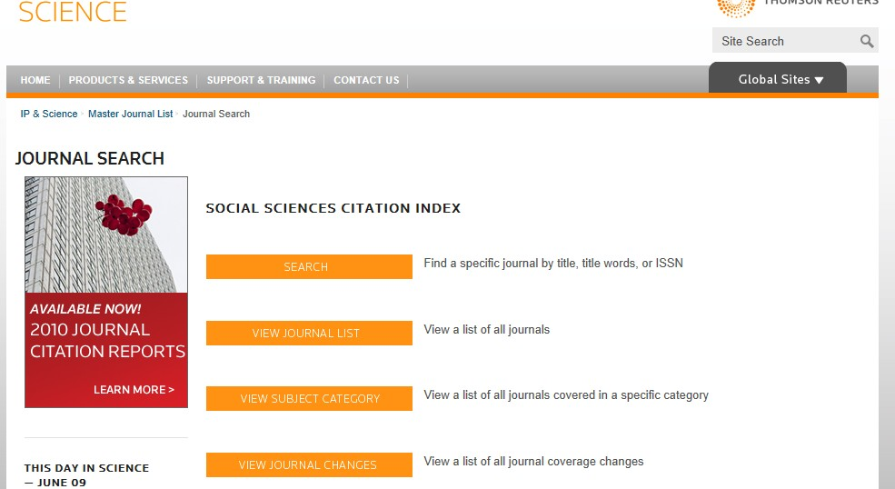

Slide 14
Dizinler
İndeklerden materyallerin bilgilerinin vermektedir.
farklı adı, yanında
olarak, yazarı, ve
makale ve diğer
yer yer
yayınlandığı özetlerine
yayınların
Chemical Abstracts
http://www.cas.org/

Slide 15
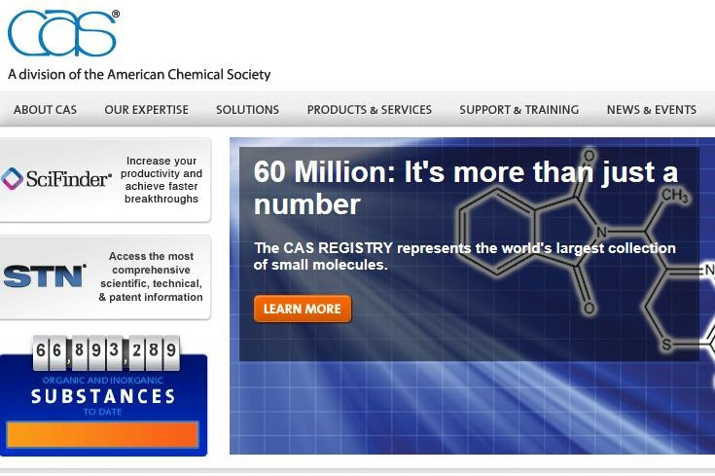

Slide 16
Literatür taramasında 4N 1K Kuralı kullanılarak tüm çalışmalar bir tabloda özetlenebilir.
KİM? Araştırmayı kim yapmış?
NE ZAMAN Araştırma ne zaman yapılmış?
NİÇİN?
Araştırma niçin yapılmış?Araştırma, hangi problemi çözmek için yapılmış.
NASIL?
Araştırma nasıl yapılmış?Hangi yöntem kullanılmış?Çalışma grubu,veri toplama araçları nelerdir?
NE?
Araştırma sonucunda ne bulunmuş?

Slide 17
Literatür taraması yaparken ;
Öncelikle yeni çalışmalardan başlayıp geriye doğru gidilir.
Özet kısmı varsa öncelikle okunur.
Birincil kaynaklara ulaşılmaya çalışılır.
Fotokopi çektirmeden önce gerekli olup olmadığına karar verilir.
Not alınır.

Slide 18
LİTERATÜR TARAMASI NASIL ARAMA YAPILIR?
Google arama motoru ile
Birden fazla kelime yazılacaksa “ “ arasında yazılır.
AND ve OR kelimelerini kullanarak arama yapılabilir.
Gelişmiş arama butonu kullanarak, arama daha da daraltılabilir.

Slide 19
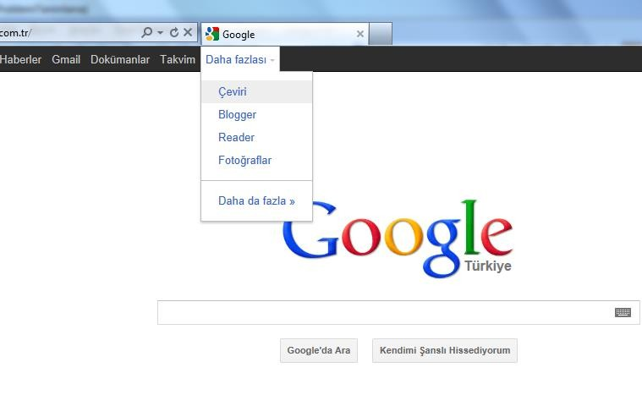

Slide 20
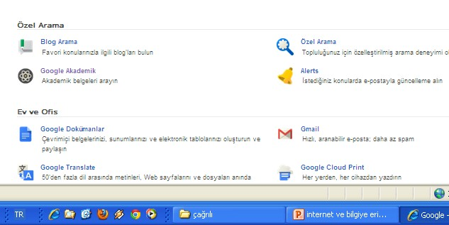

Slide 21
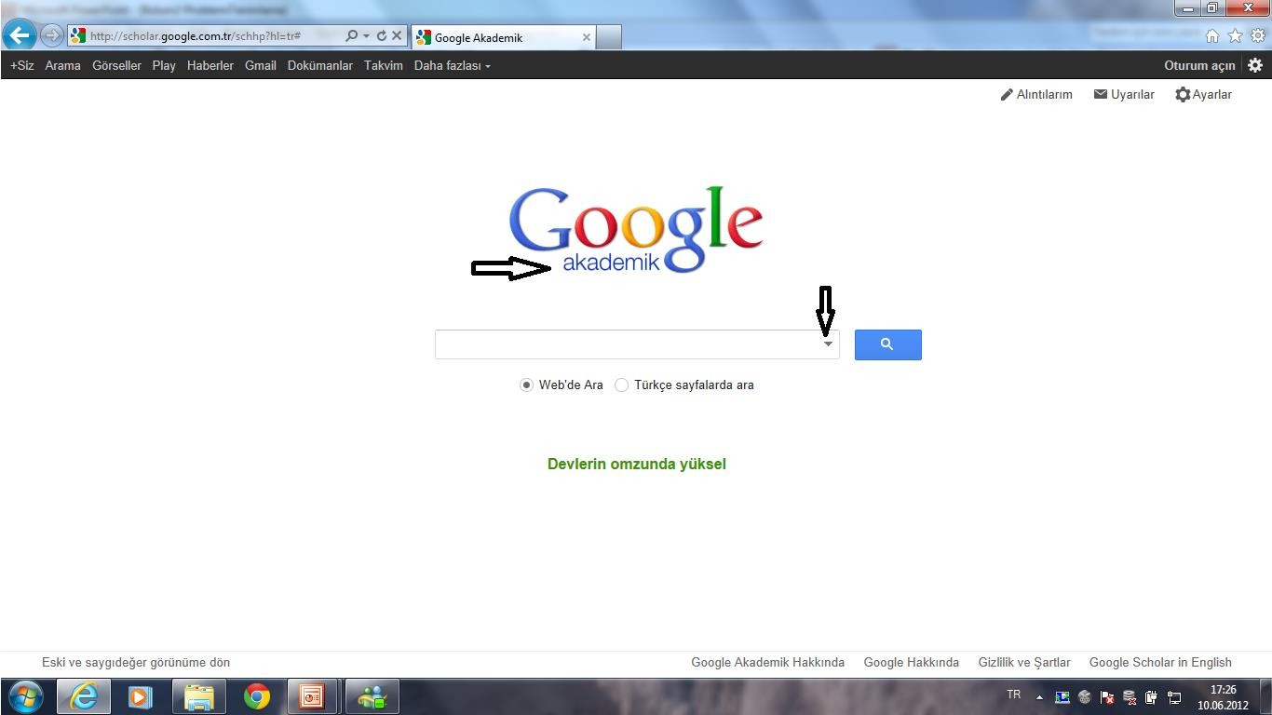

Slide 22
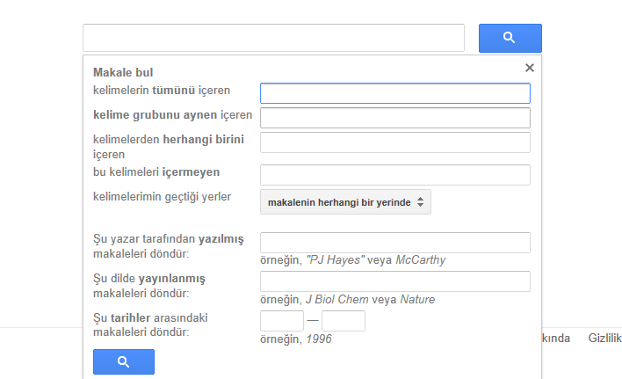

Slide 23
Ulusal Akademik Ağ ve Bilgi Merkezi ULAKBİM
http://www.ulakbim.gov.tr/

Slide 24
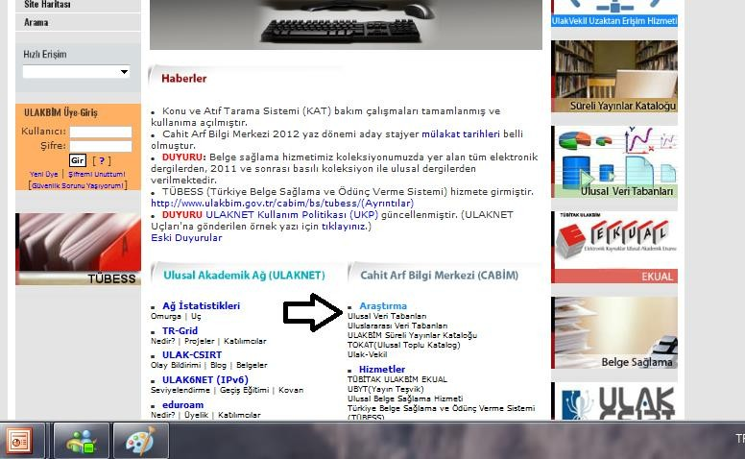

Slide 25
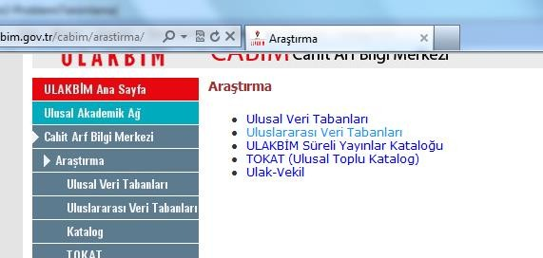

Slide 26
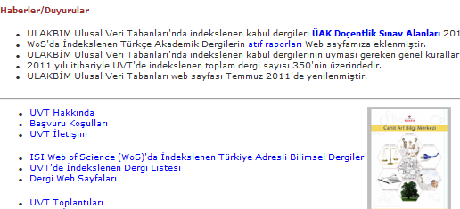

Slide 27
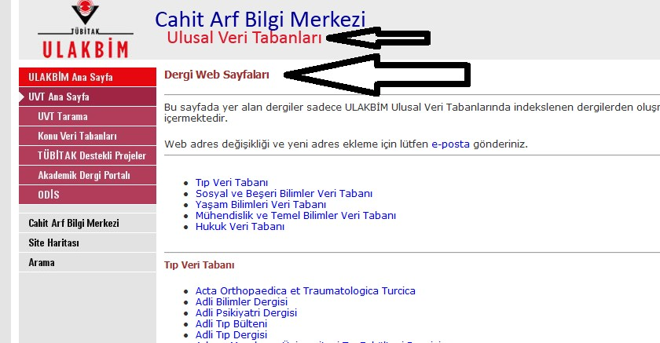

Slide 28
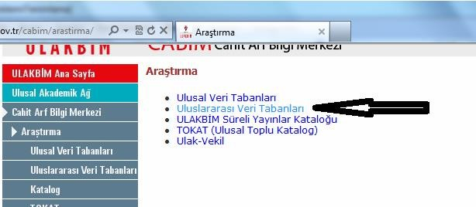

Slide 29
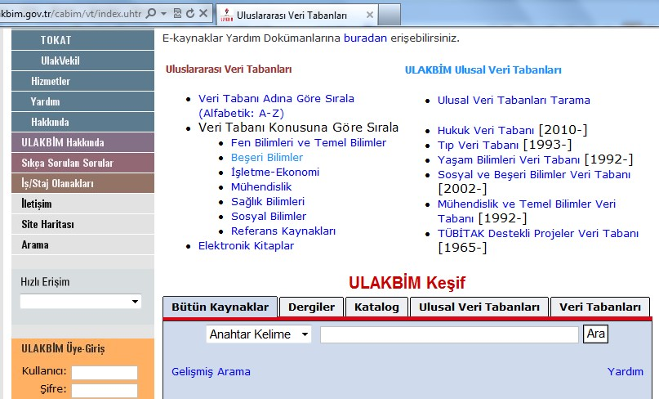

Slide 30
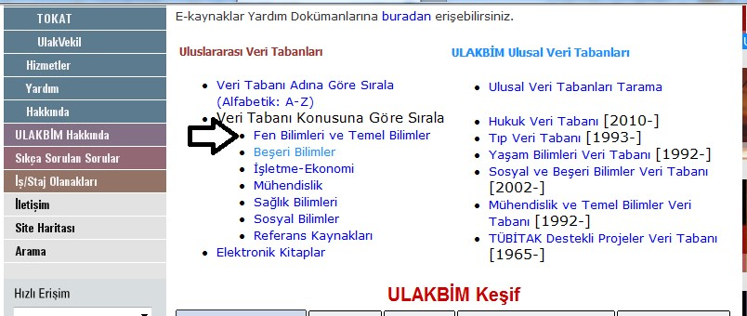

Slide 31
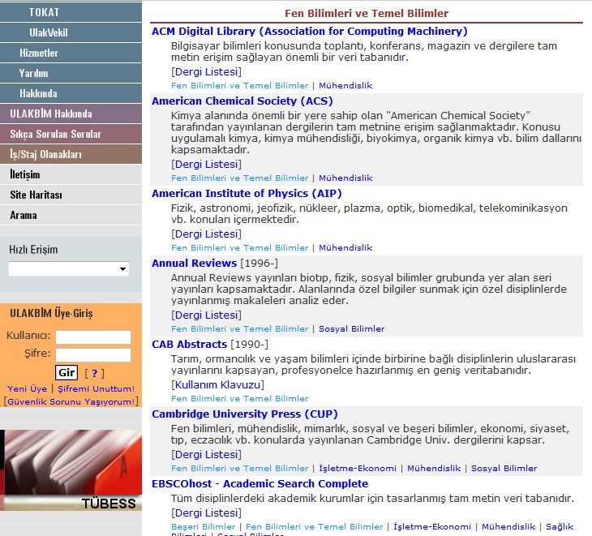

Slide 32
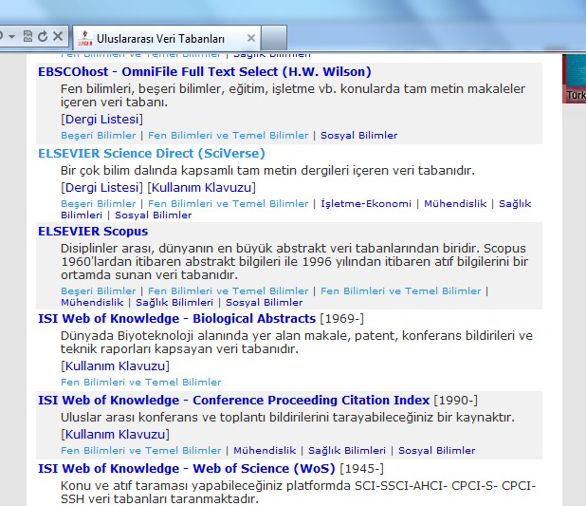

Slide 33
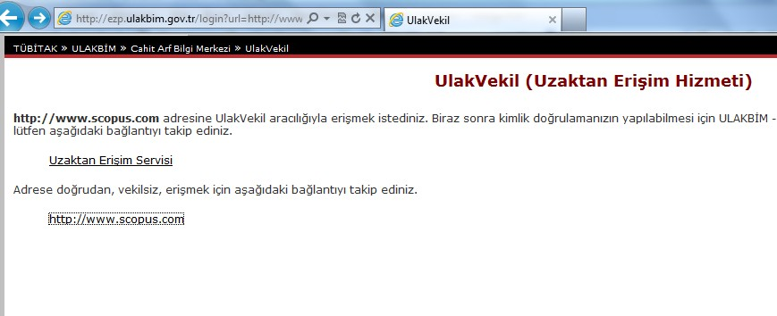

Slide 34
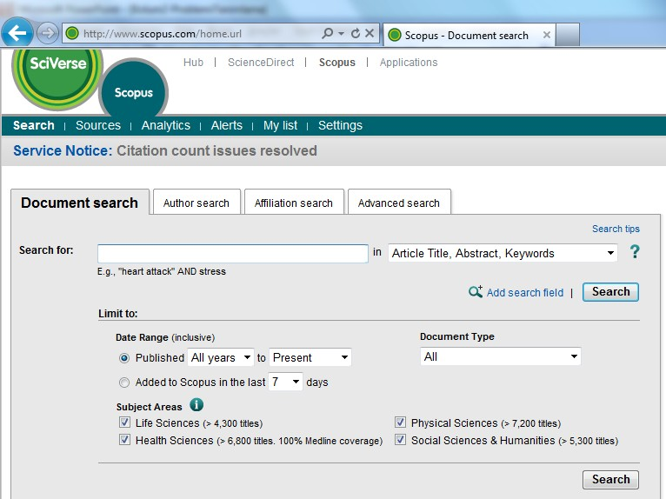

Slide 35
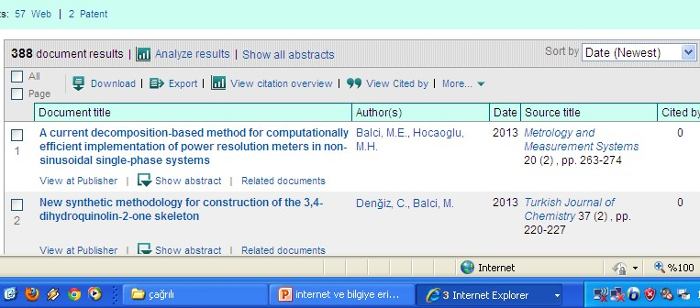

Slide 36
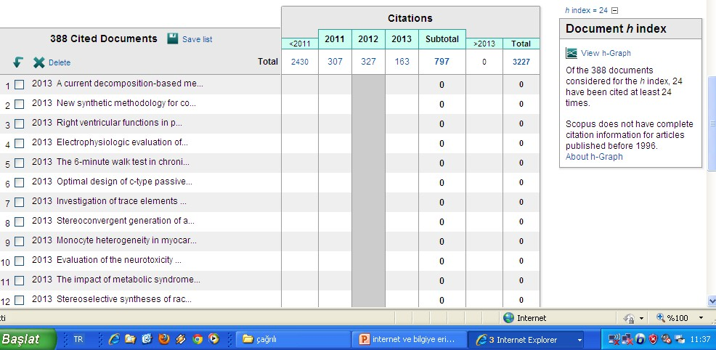

Slide 37
ANAHTAR KELİME İLE ARAMA

Slide 38

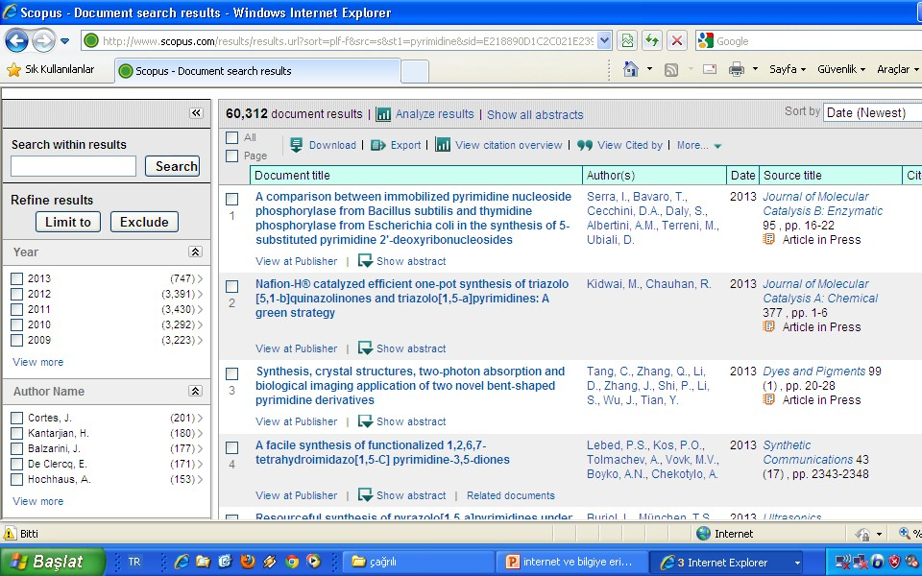

Slide 39
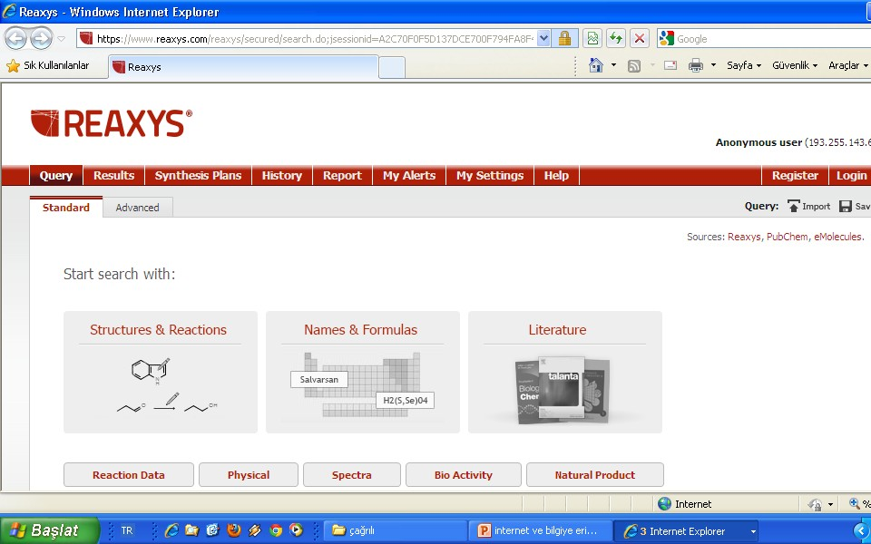

Slide 40
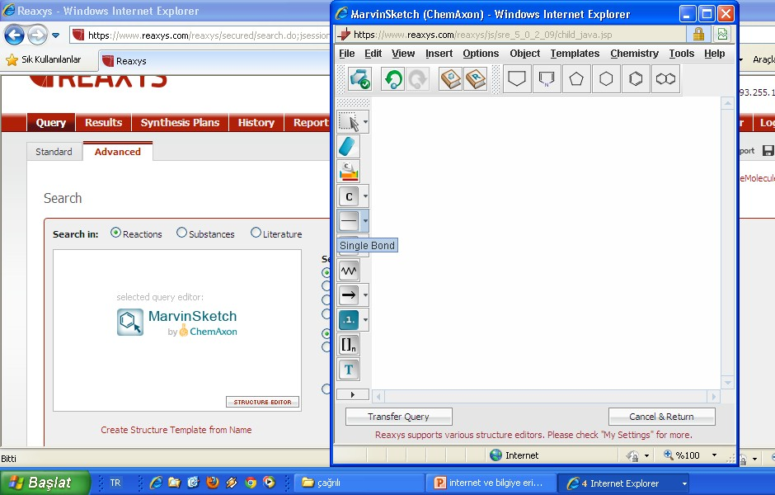

Slide 41
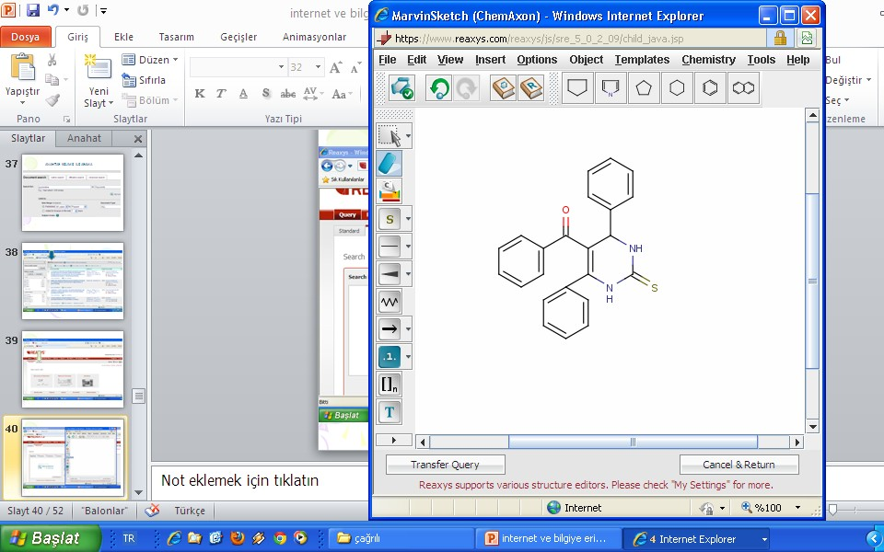

Slide 42
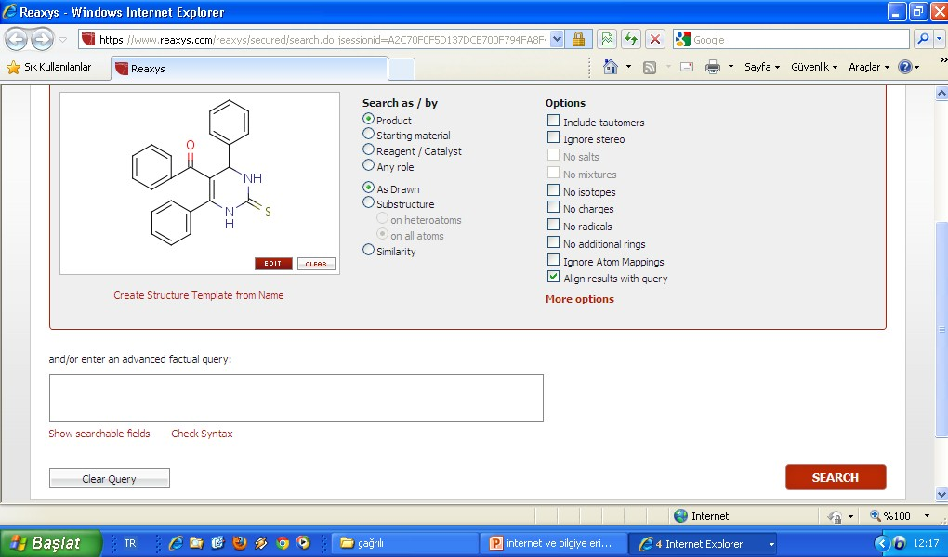

Slide 43
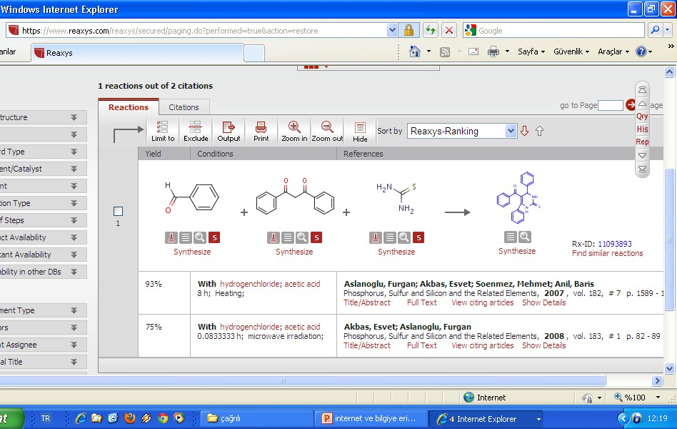

Slide 44
YÜKSEKÖĞRETİM KURULU ULUSAL TEZ MERKEZİ
http://tez2.yok.gov.tr/

Slide 45
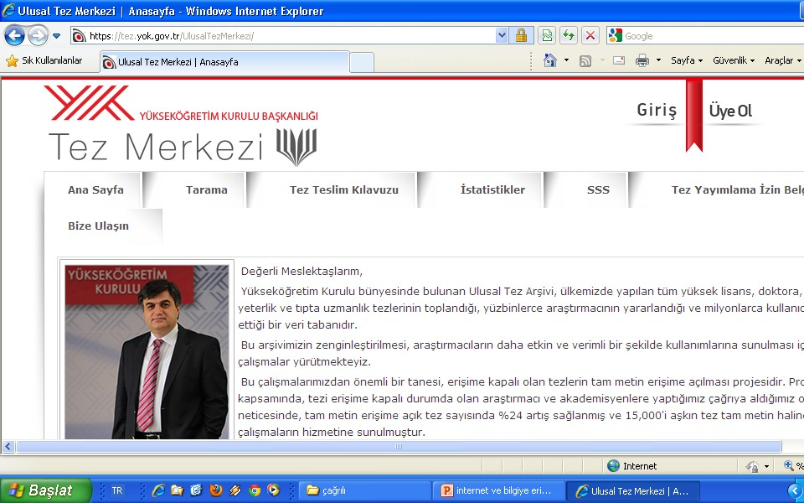

Slide 46
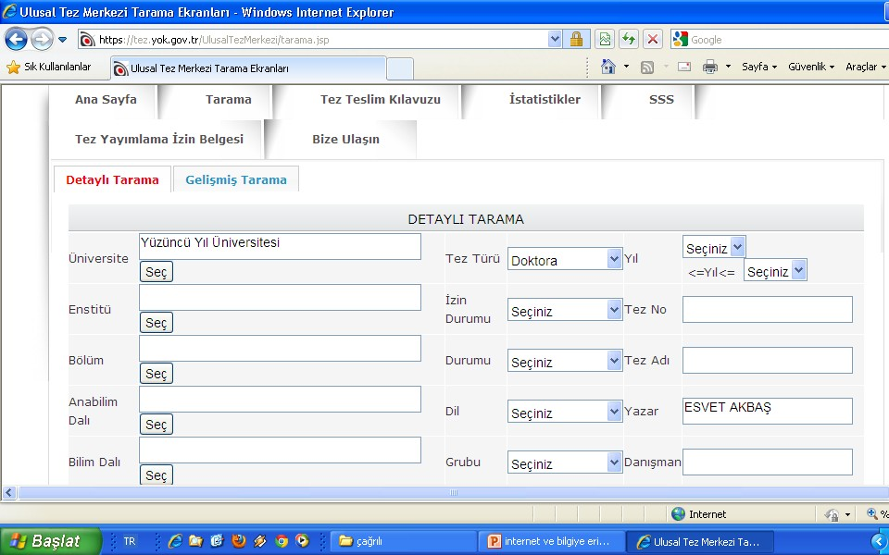

Slide 47
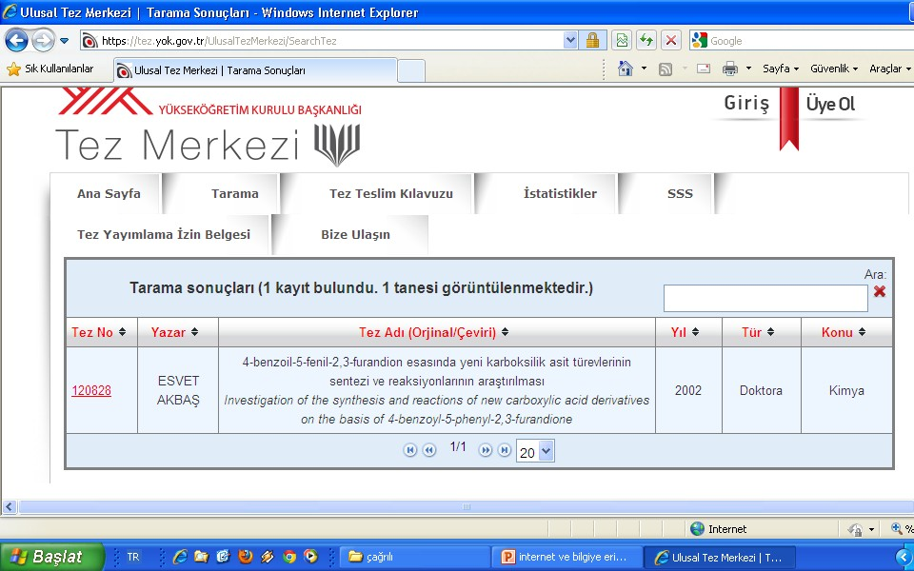

Slide 48
Literatür taraması yapılarak araştırmalar
özetlendikten sonra son aşamada literatüre ilişkin
rapor yazılır.
Bu raporu hazırlarken referans göstereceğiniz için kendimize şu soruları sormamız gerekir;
Yazar problemi açık ve anlaşılır bir biçimde belirtmiş mi?
Bu problem başka bir yöntemle daha etkili ifade edilebilir mi?
Yazar literatür taraması sonucunda hangi araştırmaları referans almış.
Araştırmanın yöntemi uygun mudur?
Veri toplama araçları geçerli ve güvenilir midir?
Bu kitap veya araştırma sizin probleminizin anlaşılması ve kabul edilmesi için yaralı mıdır?

Slide 49
Literatür Raporu
Literatür taraması yapılarak araştırmalar özetlendikten sonra literatüre ilişkin rapor yazılır. Literatür raporu veya bir araştırmanın problem durumu şu kısımlardan oluşur;

Slide 50
Özet: Bu araştırmada şu anda neler var ve hangi eksikler giderilebilir.
Giriş: Bu bölümde, araştırma konusu ile ilgili genel bilgiler sunulur.
Gelişme: Diğer araştırmacıların probleme ilişkin neler buldukları özetlenir.
Problem
Durumu:
Problemin temelleri ,
ve
nedenleri, ilişkili önemi verilir.
araştırma sonuçları

Slide 51
Alıntı Kuralları
Bir bilimsel çalışma, işlenmiş eser olduğundan, daha önce yapılmış çalışmalara atıf yapmak ve onlardan alıntı yapmak zorundadır.
Atıf ve alıntı sisteminin bazı kuralları vardır. Bu kurallar hem yazı yöntemini hem yazı etiğini ifade eder.

Slide 52
Alıntı aynıyla iktibas(doğrudan alıntı) veya dolaylı
aktarma yoluyla olur.
İktibas(doğrudan alıntı); blok halinde veya tırnak içinde kullanılarak, kaynaktaki ifadenin virgülüne noktasına kadar aynıyla gösterilmesidir.
Dolaylı aktarma; dolaylı aktarma, yazarın ifadesini yeniden yazmak demektir ki bunu tırnak içinde göstermeye gerek yoktur.

Slide 53
Atıf,
Özet değildir, görüşü atfedilenle destekleme ve
benden önce bu görüşü şu şu kişiler ifade etmişlerdir, deme geleneğidir.
Makale Örneği

Slide 54
TEŞEKKÜRLER
Doç. Dr. Esvet Akbaş VAN-2013
esvakbas@hotmail.com

